Slide 1


JavaScript进阶
---JS函数及函数参数
---JS函数对象
---JS预解析

Slide 2
JavaScript进阶
---JS函数及函数参数

Slide 3
内容提纲
函数的定义与调用
函数参数的数量问题
参数类型与传递方式（值、引用）

Slide 4

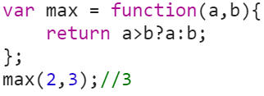

函数的定义与调用
函数定义方式（3种） - 通过函数声明的形式来定义（要有函数名） - 通过函数表达式的形式来定义（可以是没有函数名的匿名函数，有名的话方便调用栈追踪） - 通过Function构造函数实例化的形式来定义（JS中函数也是对象，函数对象）
参见实例demo01 匿名函数与非匿名函数对比
查看Node.js读取文件和配置函数对象实例

Slide 5

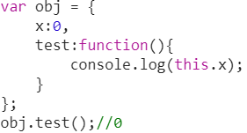
函数的定义与调用
函数调用方式（4种） - 作为函数直接调用（非严格模式下this为全局对象，严格模式下为undefined） - 作为方法调用（this为调用此方法的对象） - 通过call( )和apply( )间接调用（this为函数对象的call/apply方法的首个参数，移花接木） - 作为构造函数调用（this为实例化出来的对象）
参见实例demo02 Part1 函数嵌套情况下的调用

Slide 6
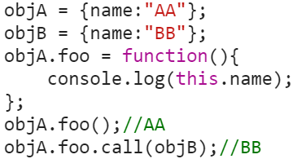
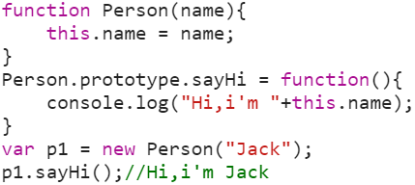
函数的定义与调用
函数调用方式（4种） - 作为函数直接调用（this指向全局对象） - 作为方法调用（this指向调用此方法的对象） - 通过call( )和apply( )间接调用（this为函数对象的call/apply方法的首个参数，移花接木） - 作为构造函数调用（this指向实例化出来的对象）
参见实例demo02 Part2 call/apply实例

Slide 7
内容提纲
函数的定义与调用
函数参数的数量问题
参数类型与传递方式（值、引用）

Slide 8
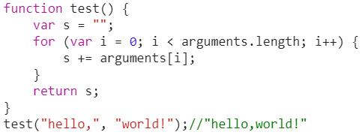
调用参数的数量问题详解
JS函数调用时实参数量可以与形参不一致 - 实参数量大于形参的情况（通过函数对象属性arguments获得所有实参、类数组对象） - 实参数量小于形参的情况（少的参数值为undefined、可使用| |来给出默认值）
参见实例demo03 实参数量大于形参数量

Slide 9
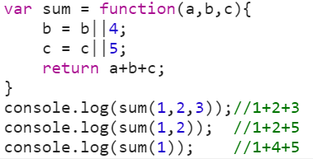
调用参数的数量问题详解
JS函数调用时实参数量可以与形参不一致 - 实参数量大于形参的情况（通过arguments获得所有实参、类数组对象、拥有对象属性） - 实参数量小于形参的情况（少的参数值为undefined、可使用| |来给出默认值）
参见实例demo03 实参数量小于形参数量

Slide 10
内容提纲
函数的定义与调用
函数参数的数量问题
参数类型与传递方式（值、引用）

Slide 11
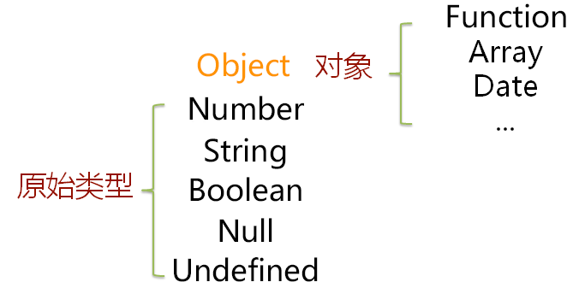
JavaScript数据类型-背景知识
JavaScript（ES5）数据类型（6种）及其划分（2类） - 基本（原始）类型（Number、String、Boolean、Null、Undefined） - 引用（对象）类型（Object（Array、Function、Date、Error等））
不同类型的数据，参数传递方式不同（值传递、引用传递）
注意：定义为引用类型的变量，其引用分配在栈区或堆区，引用的对象分配在堆区
注意：定义为基本类型的函数局部变量分配在栈区
Notes:
脚本语言是由传统编程语言简化而来的语言，因此有很多相似之处。

Slide 12
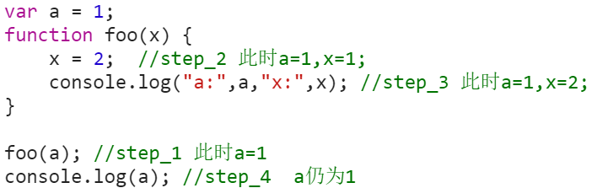
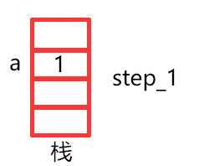
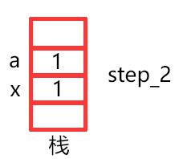
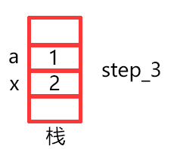
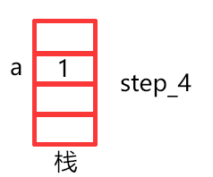
参数类型与传递方式 - 值传递（基本数据类型的传递）
实参为基本数据类型时，形参改变不影响实参（值传递）
参见实例demo04 trace追踪 学会debug调试

Slide 13
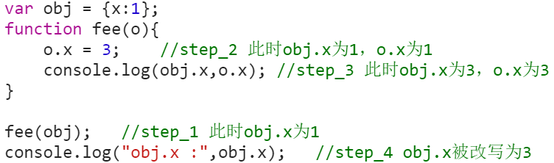
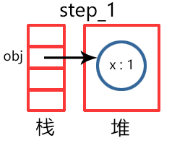
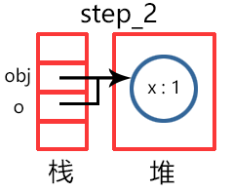

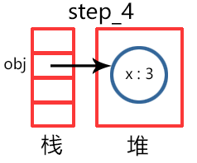
参数类型与传递方式- 引用传递（引用数据类型的传递）
实参为引用类型时，形参改变影响实参（引用传递）
参见实例demo04 trace追踪 学会debug调试

Slide 14
总结
函数的定义与调用
调用参数的数量问题详解
参数类型与传递方式（值、引用）

Slide 15

Have a Break！

Slide 16
JavaScript进阶
---JS函数对象

Slide 17
内容提纲
函数对象
函数对象的属性及方法
高阶函数

Slide 18
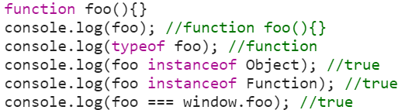
函数对象介绍
JS中的函数也是对象 - JS中每个函数都是作为对象来维护和运行的，即函数对象（既有属性也有方法） - 可以将函数（函数对象）赋值给一个变量，或将函数作为参数进行传递 - 函数对象对应的类型是Function（类似于数组对象对应于Array、日期对象对应于Date） - 如果变量是函数（函数对象）时，typeof此对象，返回function，而非object - 内置的函数对象（Array、Function、Date等），内置的非函数对象（Math、JSON）
参见实例demo05

Slide 19
内容提纲
函数对象
函数对象的属性及方法
高阶函数

Slide 20
函数对象的属性及方法
函数对象的属性 - length、arguments（隐藏的局部变量） - caller、callee（arguments的属性，常用于递归调用） - constructor、prototype
函数对象的方法 - call、apply - bind - toString、valueOf
参见实例demo06 Part1函数对象属性综述
参见实例demo06 Part2 函数对象方法综述

Slide 21
内容提纲
函数对象
函数对象的属性及方法
高阶函数

Slide 22
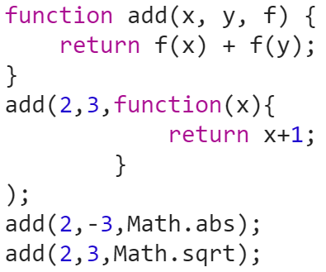
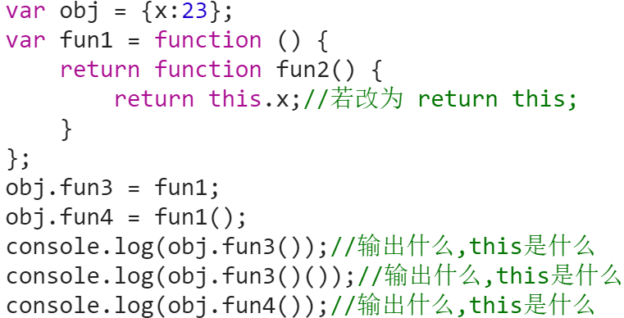
高阶函数
高阶函数是指至少满足下列条件之一的函数 - 函数作为参数被传递（最常见的形式：回调函数） - 函数作为返回值输出（与闭包有紧密联系）
参见实例demo07 高阶函数Part1和Part2

Slide 23
Have a Break！

Slide 24
JavaScript进阶
---JS预解析

Slide 25
内容提纲
JS解析及执行简介
JS预解析（声明提升）
预解析与作用域

Slide 26

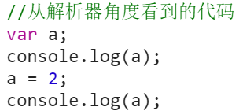
JS解析及执行简介
JS脚本语言（非提前编译，由解析器边解析边执行） - 区别于C/C++编译成二进制和Java/C#编译成字节码（运行在跨平台虚拟机上）的解析执行
JS代码案例（思考：是否会报错，区别于其他语言）
JS的解析和执行过程 - 全局预解析阶段（全局变量和函数声明前置） - 全局顺序执行阶段（变量赋值、函数调用等操作） - 当遇到函数调用时，在执行函数内代码前，进行函数范围内的预解析 - 当存在函数嵌套时，以此类推，会进行多次函数预解析
注：解析和执行是一个不断交替的过程

Slide 27
内容提纲
JS解析及执行简介
JS预解析（声明提升）
预解析与作用域

Slide 28
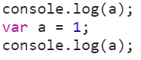
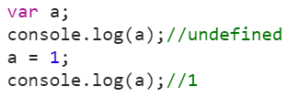
JS预解析-声明提升
预解析主要工作（变量声明和函数声明提升） - 解析器在执行代码前的进行代码扫描（var、function） - 将变量和函数声明在当前作用域（全局、函数）内进行提升
变量声明提升案例
等价于
=>
参见实例demo08_Part1
Notes:
找var和function关键字 ，分块，清晰，去除结果

Slide 29
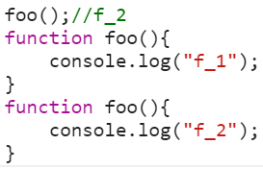
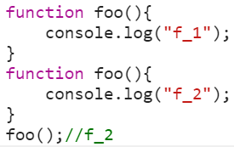
JS预解析-声明提升
函数声明提升案例
等价于
=>
注：ES5中函数及变量声明重复的话，相当于覆盖
参见实例demo08_Part2
Notes:
找var和function关键字 ，分块，清晰，去除结果

Slide 30
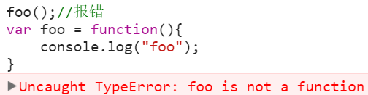
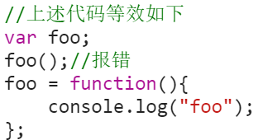
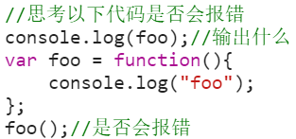
JS预解析-声明提升
同时有var和function关键字时（情形1：函数表达式）
当function前有运算符的话，认定为表达式，不提升
参见实例demo08_Part3
Notes:
找var和function关键字 ，分块，清晰，去除结果

Slide 31
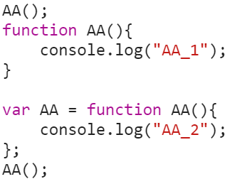
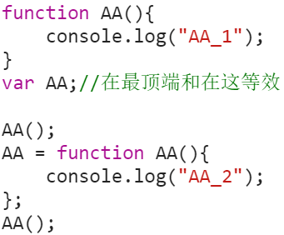
JS预解析-声明提升
同时有var和function关键字时（情形2：变量名同函数名）
等价于
=>
参见实例demo08_Part4
Notes:
找var和function关键字 ，分块，清晰，去除结果

Slide 32
内容提纲
JS解析及执行简介
变量及函数声明前置
预解析与作用域

Slide 33
JS变量作用域简介
变量的作用域是指变量在何处可以被访问到 - JS采用的是静态词法作用域，代码完成后作用域链就已形成，与代码的执行顺序无关
全局变量与局部变量 - 全局变量：拥有全局作用域的变量（JS代码中任何地方都可以访问） - 全局变量是跨域了所有函数自身作用域的自由变量，可以在函数内和函数外直接访问 - 局部变量：函数内声明的变量，只在函数体内有定义，作用域是局部性的 - 在函数外不能直接访问函数的局部变量 - 函数内访问同名变量时，局部变量会覆盖全局变量
ES5中无块作用域（ES5作用域缺陷及解决办法参见IIFE） - 全局作用域、函数作用域、 ES5中可以使用函数立即执行表达式来模拟块作用域
参见实例demo09 作用域的案例（回顾）
Notes:
作用域：变量能够引用、函数能够生效的区域

Slide 34
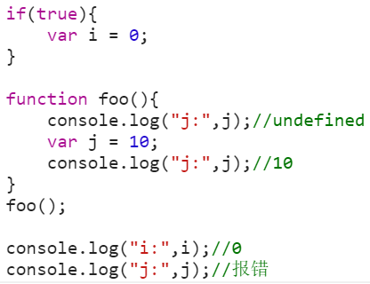
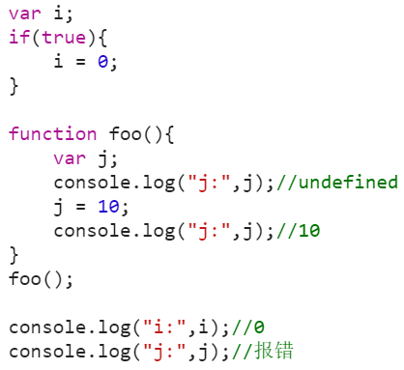
JS预解析与作用域
声明前置与作用域的关系（全局作用域、函数作用域）
等价于
=>
等价于
=>
参见实例demo10 预解析与作用域

Slide 35
总结
JS解析及执行简介
变量及函数声明前置
预解析与作用域

Slide 36
Thank You！

Slide 37
作业 ：
复习本章节课件及练习

